Slide 1



实验3 股票新闻标题处理
161220095 牛皓玥

Slide 2
需求分析
设计思路
二次排序
创新及不足
目录

Slide 3
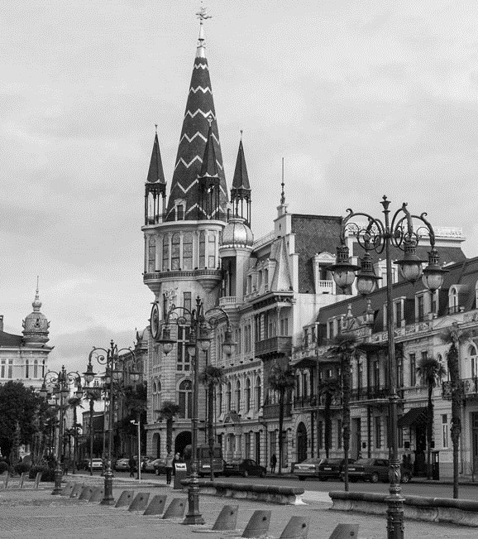
需求分析

Slide 4
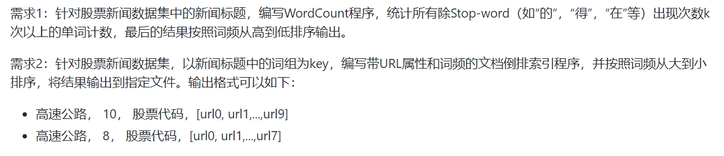
需求分析
01

Slide 5
需求分析
词频统计 | 词频倒排
Map：分词 Reduce：整体词频求和 | Map：分词，记录词语、代码、url信息 Reduce：文档内词频求和
交换键值，重新排序 | 排序
01
Notes:
需求1实现与英文单词的WordCount思路相同，输出的词频排序需要遍历上一次的输出文件，利用Map阶段对Key值的天然排序进行全局重排。 需求2实现与需求1相似，Map阶段在记录词语时也要同时记录股票代码和Url信息，然后再次利用遍历中间输出文件，对结果进行由高到低的排序。
基于以上分析，不难发现，需求1与需求2分别都要进行2次全局文件的遍历与读写，在实现过程中多有重复。因此可以考虑合并其中的相似步骤，减小整体的遍历及读写文件的次数。

Slide 6
设计思路

Slide 7
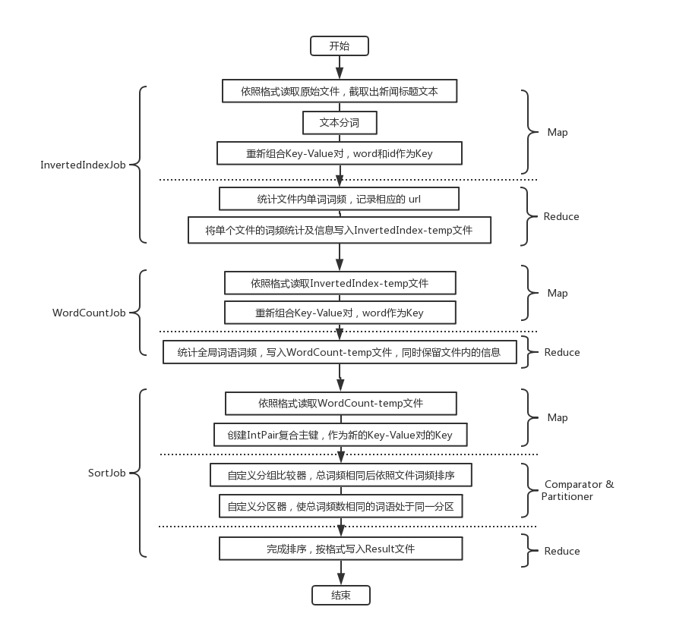
设计思路
StockNews
Driver
02
Notes:
整体设计为：先进行每个文档中词频统计，之后利用这一信息统计全局词频，最后基于全局词频和文件词频进行排序。如此可以将遍历和读写文件的次数减少到3次。 进一步将需求划分为以下三个部分：语句分词(InvertedIndex.java)，词频统计(WordCount.java)，排序(Sort.java)，整体用StockNewsDriver驱动。

Slide 8
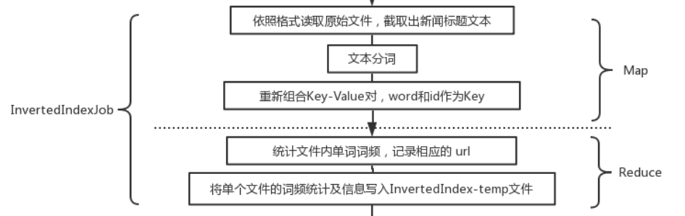
语句分词
02
Notes:
随机选取小样本，按行读取文件。
根据原始文件的结构提取标题文本内容，去除数字及符号，使用停词表去除部分停用词，使用HanLP分词器标准分词。
Mapper按照设计格式发送信息给Reducer，Reducer计算文件内的词频，输出到文件中。
查看以上分词结果，在分词器词典目录/data/dictionary/custom下新增文件"股票词典.txt"，其中包含了一些常见的股票专有名词（A股、H股等）、新闻名词及新兴词汇（一带一路等）；在分词器词典目录/data/dictionary/下创建"mystopwords.txt"，导入原有分词器中的停用词，同时加入样本的中文停用词。
使用新增的词典及停词表，进行以上步骤，处理全局文件，结果写入InvertedIndex-temp。

Slide 9
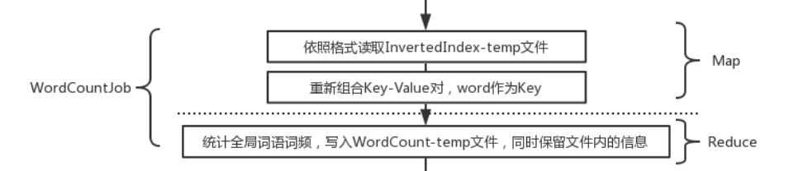
词频统计
02
Notes:
逐行读入InvertedIndex-temp，以word为Key，重新汇总信息，发给Reduce端。
Reduce汇总得到总词频，同时保留与词语相关的信息，包括股票代码(id)，部分和(sum)，url(urls)，写入WordCount-temp文件。

Slide 10
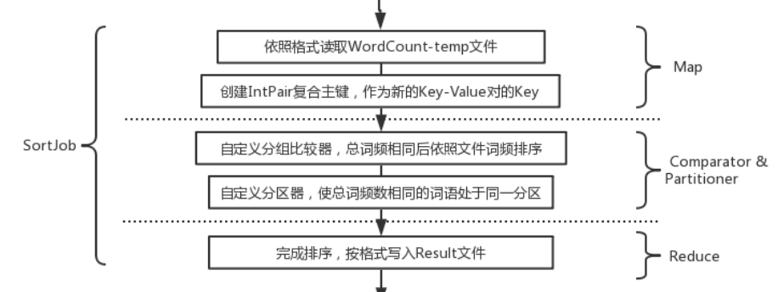
排序
02
Notes:
逐行读入WordCount-temp。
创建Inpair符合主键，包含<total, sum>作为Mapper发送的Key。
设计二次排序规则，整体依据词语总词频由高到低排序，内部依据每个文件中的词频由高到低排序。
完成排序，按格式写入Result。

Slide 11
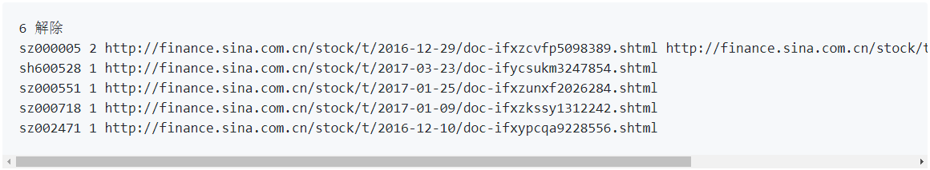
类名 | Map | Reduce
InvertedIndex | <word,id> <url>) | <word sum> <id url1,url2……>
WordCount | <word> <id sum url1,url2 …… > | <word totalsum> <sum,id,url1,urs2…… sum,id,url1,urs2……>
Sort | <IntPair> <word,id,urls> | <totalnum word> <"\n"id sum urls>
02
Notes:
逐行读入WordCount-temp。
创建Inpair符合主键，包含<total, sum>作为Mapper发送的Key。
设计二次排序规则，整体依据词语总词频由高到低排序，内部依据每个文件中的词频由高到低排序。
完成排序，按格式写入Result。

Slide 12
二次排序

Slide 13

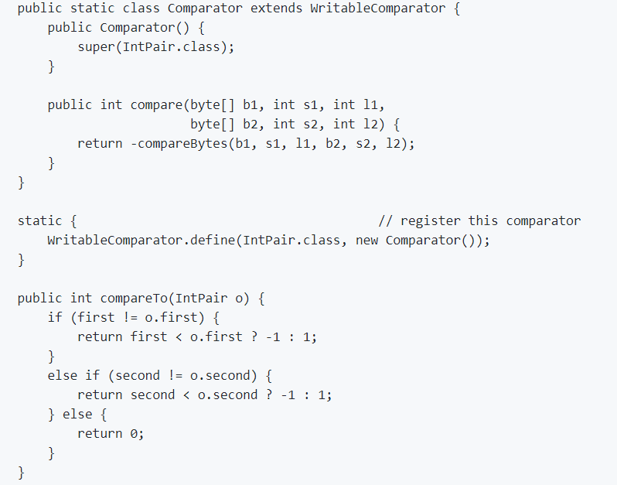
二次排序 IntPair
03

Slide 14
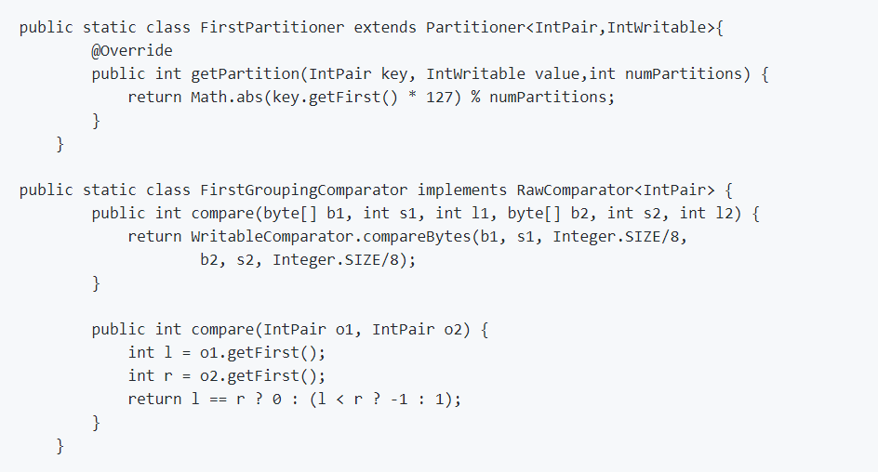
二次排序 分区
03

Slide 15
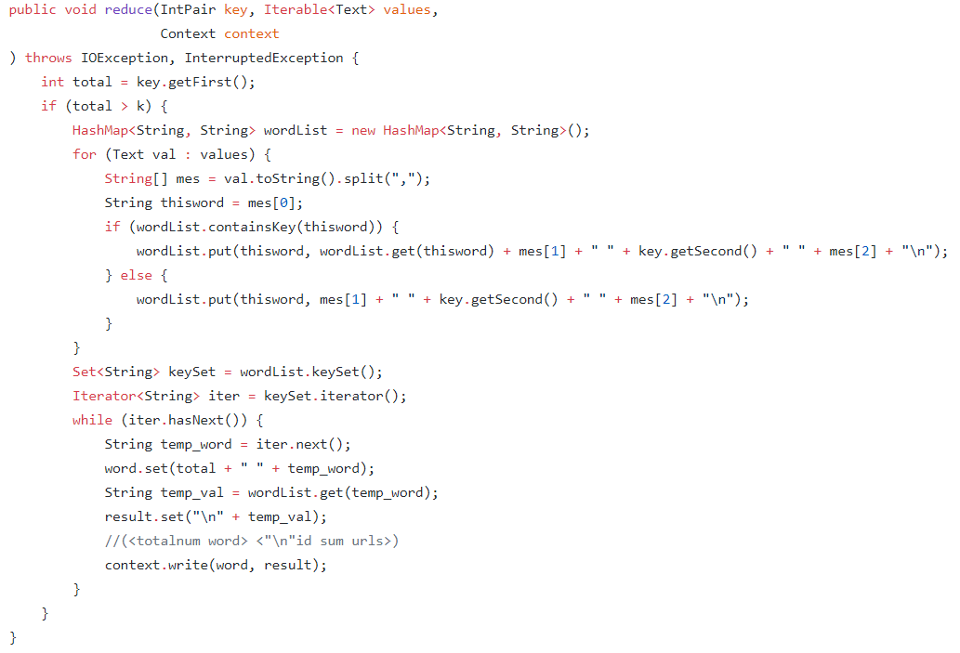
二次排序 词频统计
03

Slide 16
创新及不足

Slide 17
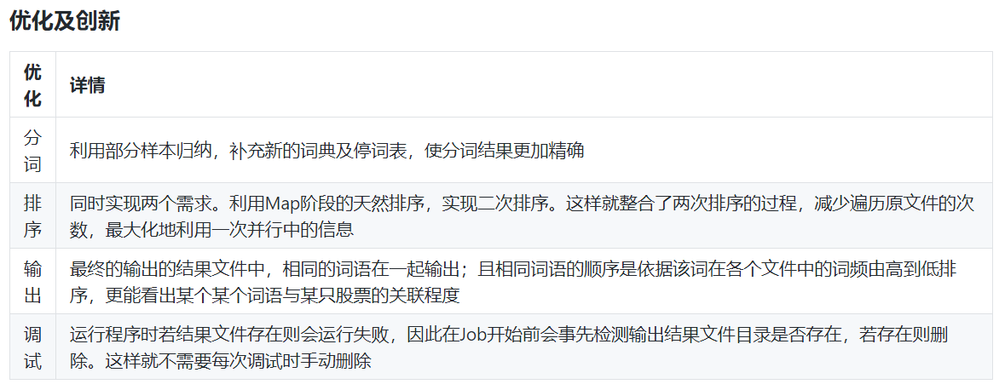
创新及不足
04

Slide 18
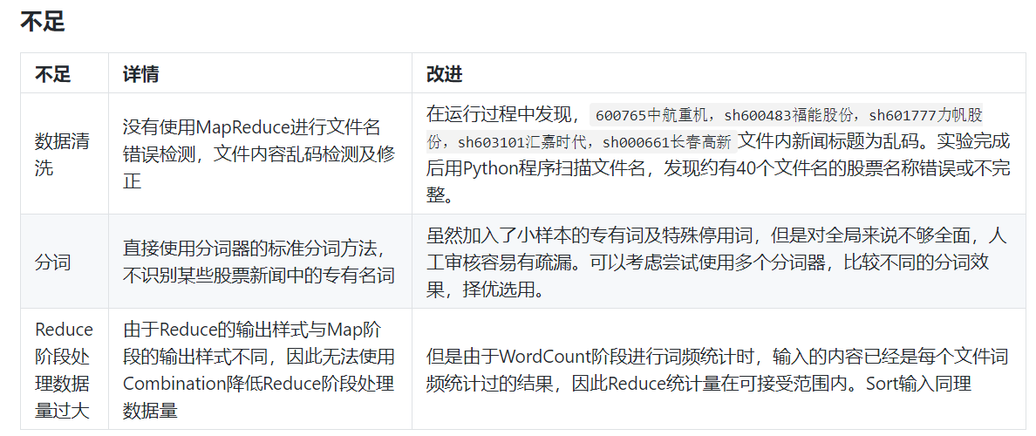
创新及不足
04

Slide 19
THANK YOU !

